Slide 1

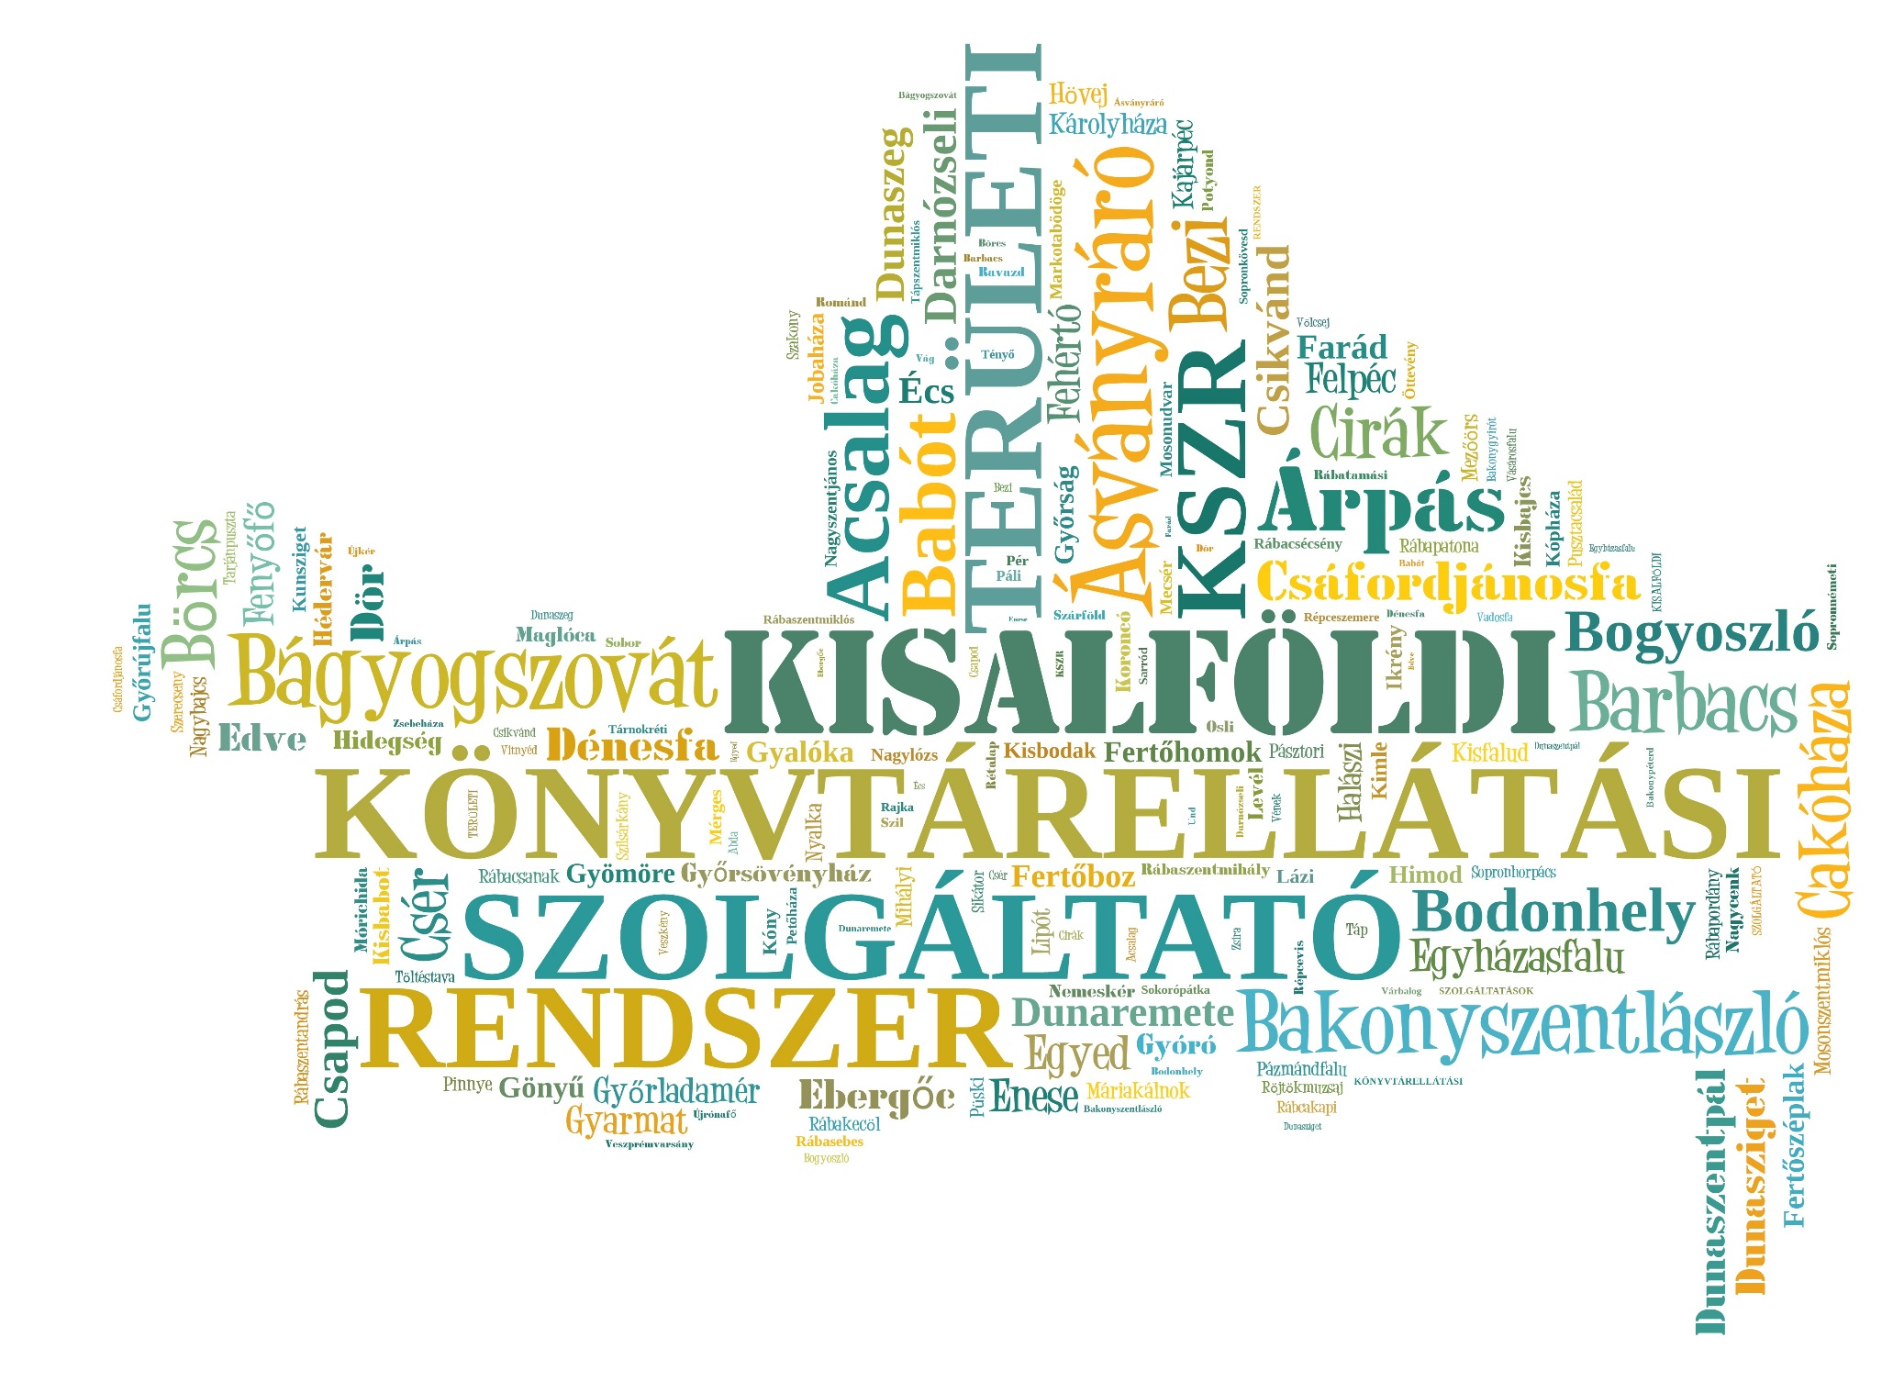

TERÜLETI KÖNYVTÁRI SZOLGÁLTATÁS
GYŐR-MOSON-SOPRON
MEGYÉBEN
KSZR Műhelynap
Győr, 2014. október 27.

Slide 2
A kistelepülési ellátás megközelítése a társadalmi szerepvállalás tükrében
A Dr. Kovács Pál Megyei Könyvtár és Közösségi Tér Kisalföldi Könyvtárellátási Szolgáltató Rendszere a könyvtári szolgáltatások korszerű és széleskörű választékát nyújtja a kistelepülésen élők számára.
Küldetése:
a községekben élők számára az információs esélyegyenlőség biztosítása a leghatékonyabb és a leginkább gazdaságos könyvtári szolgáltatás megszervezése útján,
az olvasási kultúra, a digitális írástudás fejlesztése a települési igényeknek megfelelő, illetve ezen igényeket emelő rendezvények és programok szervezésével és a felhasználók képzésével,
a könyvtári szakemberek alkalmasságának, képzettségének biztosítása és növelése,
a megye közkönyvtári ellátása magas és egységes minőségi elvárásoknak megfelelően, szerves részeként az országos rendszernek.

Slide 3
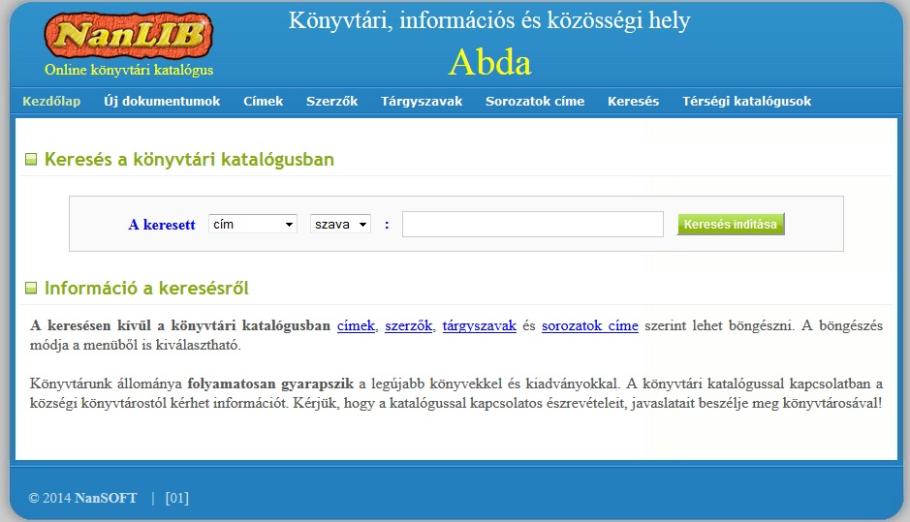
Informatikai fejlesztések 2013-ban
IKT fejlesztés: laptop beszerzése minden szolgáltatóhelyre (147 könyvtár)
Szoftverkörnyezet megteremtése: NanLib katalogizáló és kölcsönző modul (egységesség elve)
OPAC : minden könyvtárnak saját online katalógus
A községi könyvtárak katalógusa a fejlesztések eredményeként már a Duna Menti Közös Katalógusban is elérhető.

Slide 4
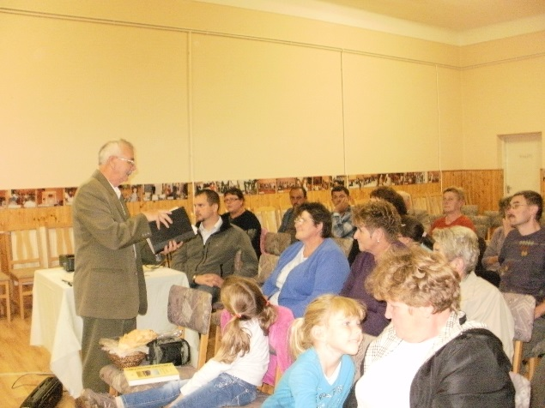
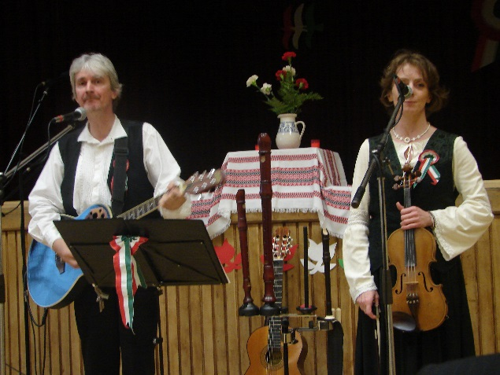
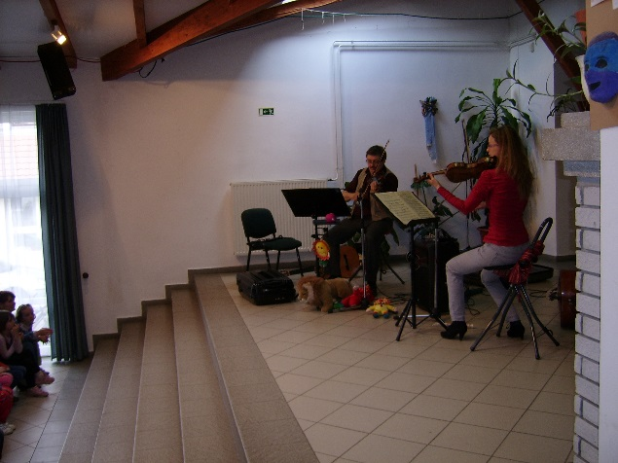
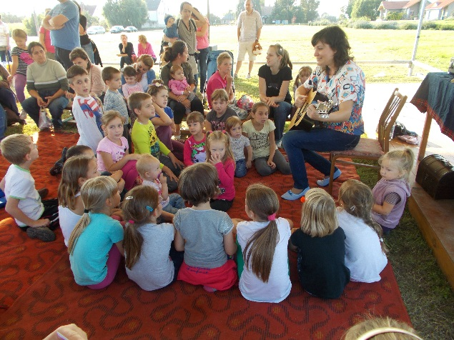
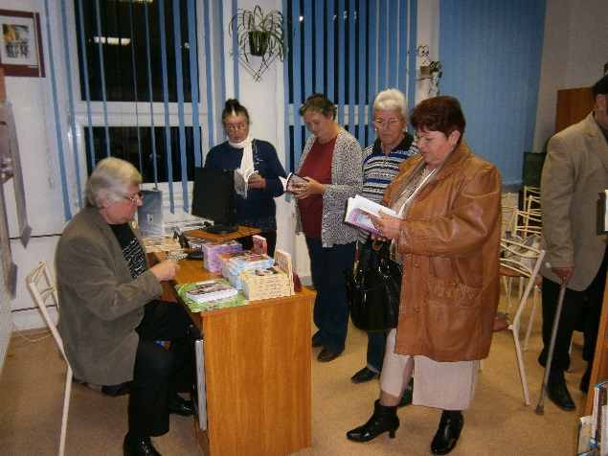
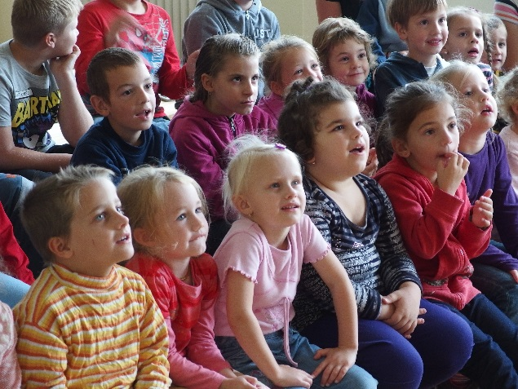
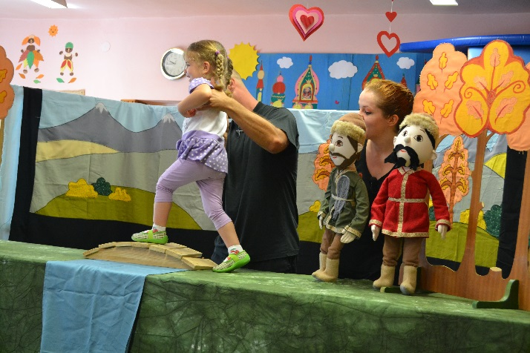
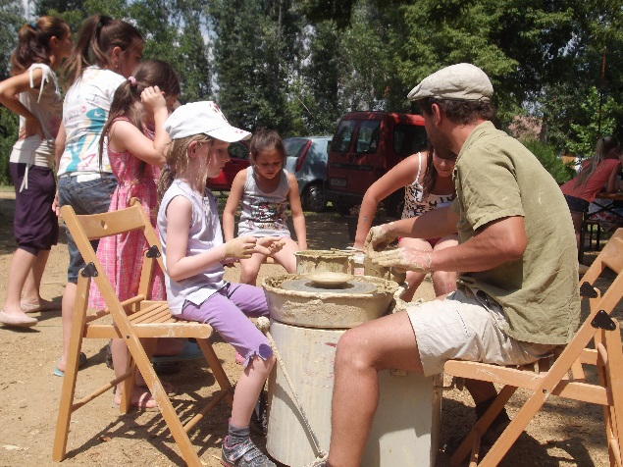
RENDEZVÉNYEK
2013-ban 147 településen összesen 697 rendezvényt tartottak, 30 326 fő részvételével.

Slide 5
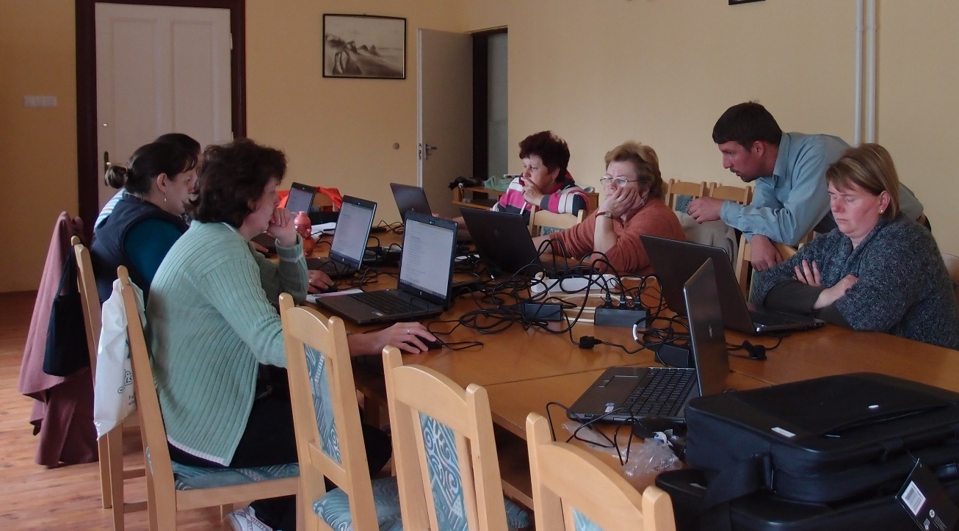
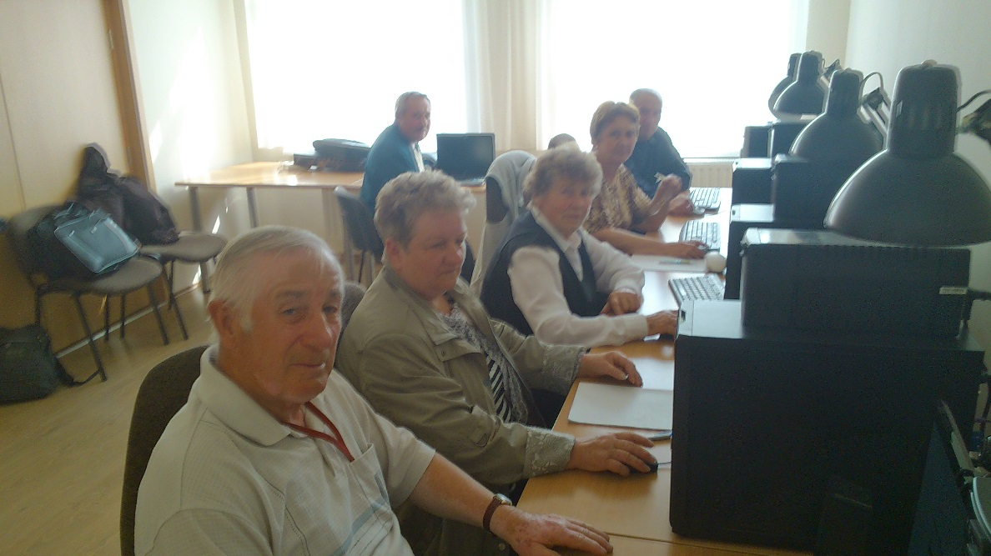
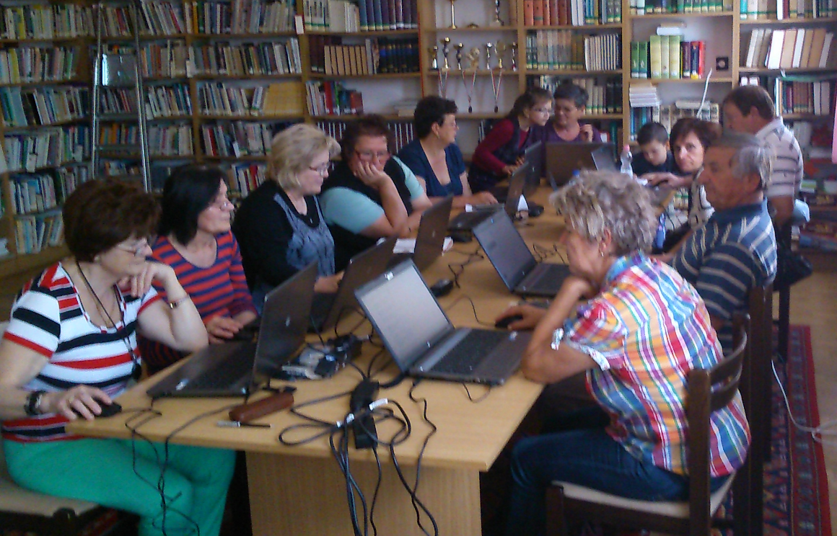
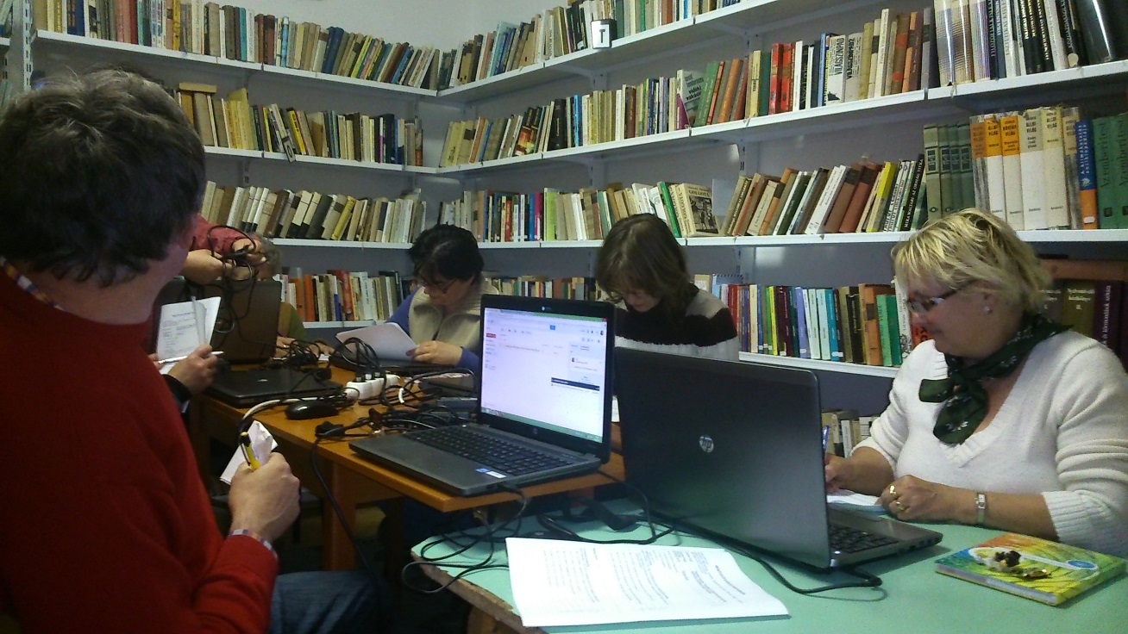
KÉPZÉSEK
Digitális írástudás tanfolyam
Pázmándfalu
Pér
Nagyszentjános
Veszprémvarsány

Slide 6
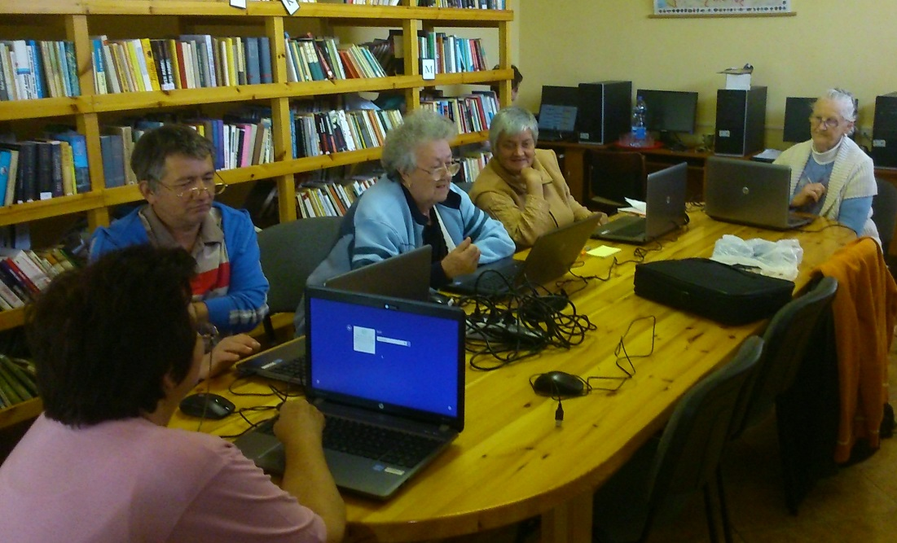
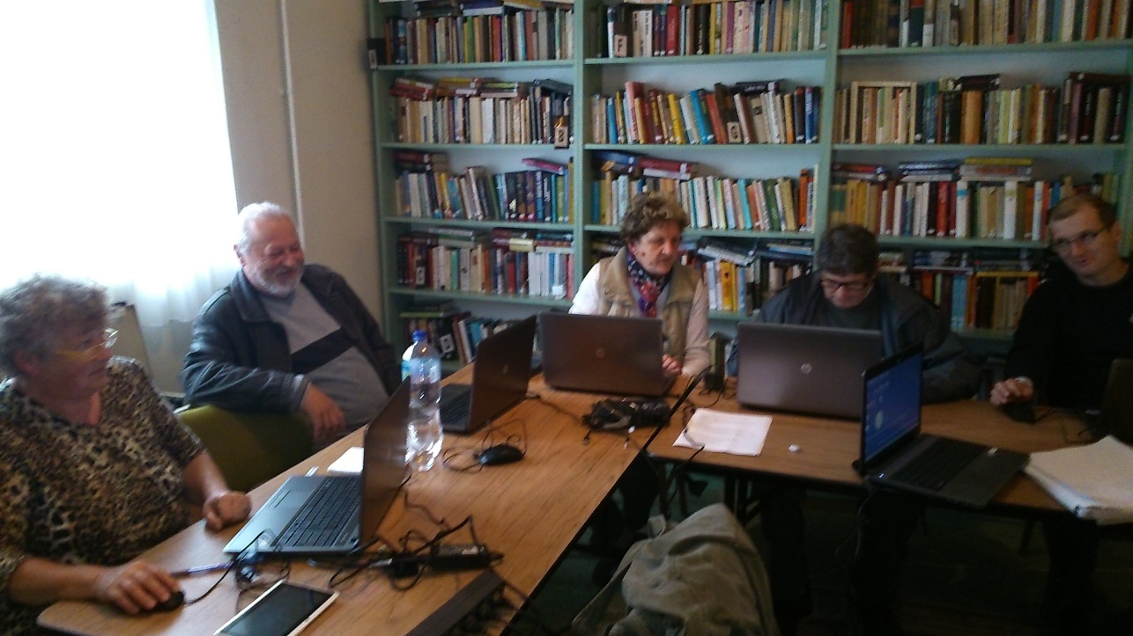
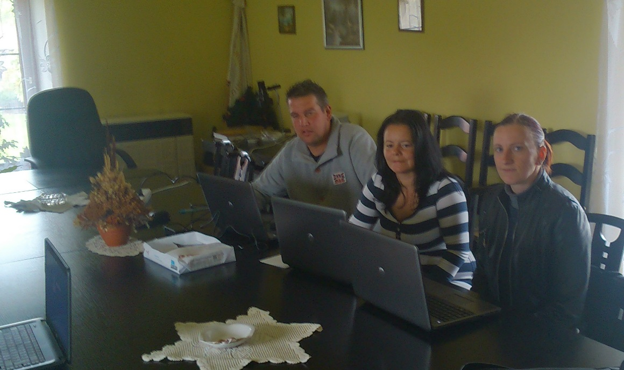
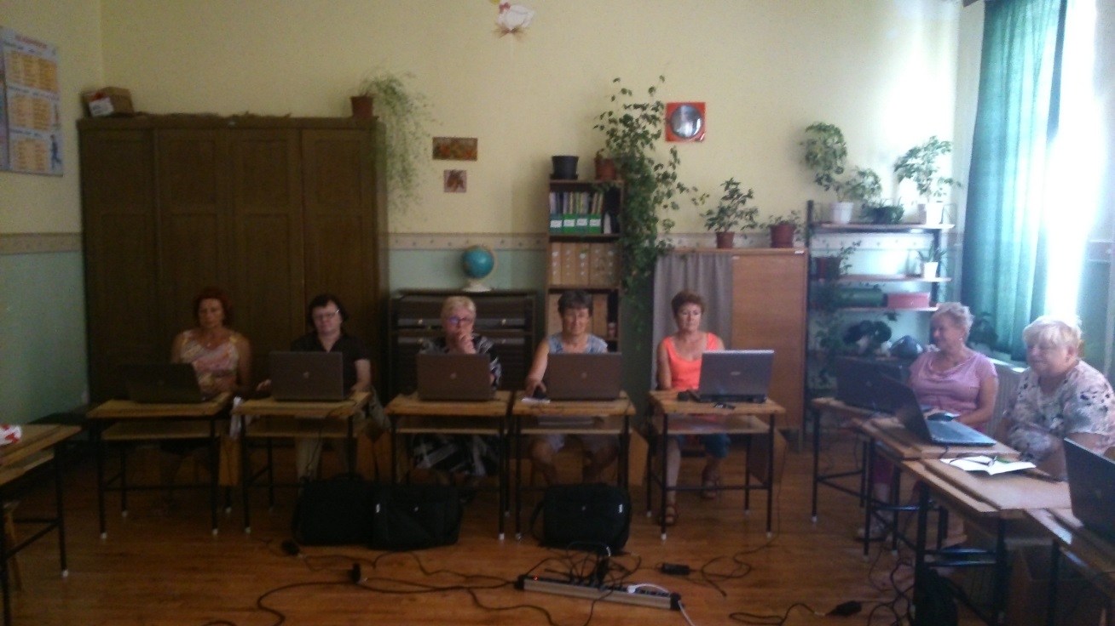
Digitális írástudás tanfolyam
Bakonygyirót
Bakonypéterd
Tarjánpuszta
Rábaszentandrás

Slide 7
A megyei könyvtár által alkalmazott igényfelmérési módszertan ismertetése
2013-ban és 2014-ben is kérdőíves vizsgálattal mértük fel a könyvtárak helyzetét, szolgáltatásait és igényeit.
Az adatgyűjtést személyes és telefonos módszerrel is kiegészítettük, mert valódi partneri együttműködés eredményezhet csak tartalmas szolgáltatásfejlesztést.
A vizsgálatok eredményeinek összesítése az ötéves fejlesztési terv alapját képezi.

Slide 8
Szolgáltatóhelyek a számok tükrében

Slide 10
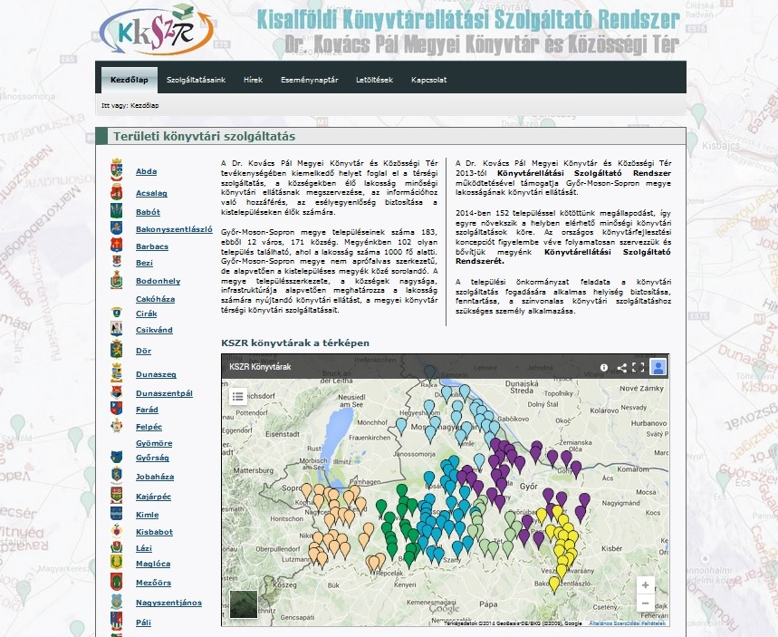

http://kszr.gyorikonyvtar.hu/
Webes szolgáltatások
a kistelepülések irányába

Slide 11
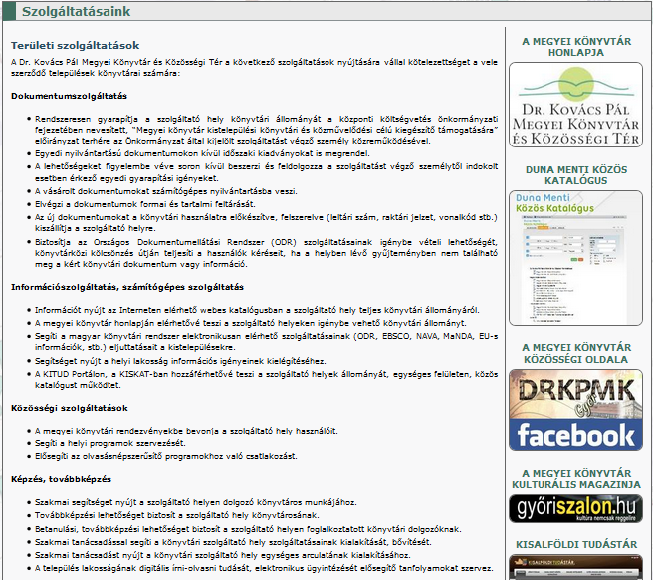
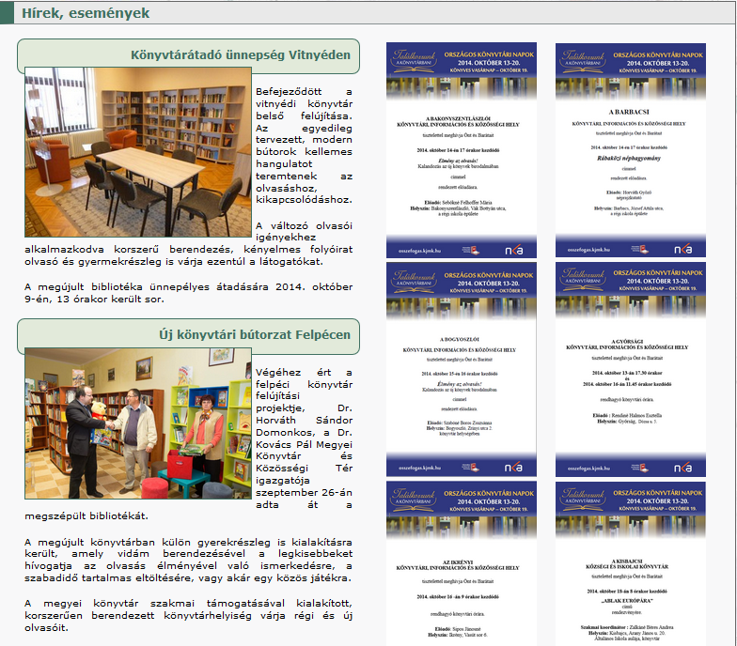
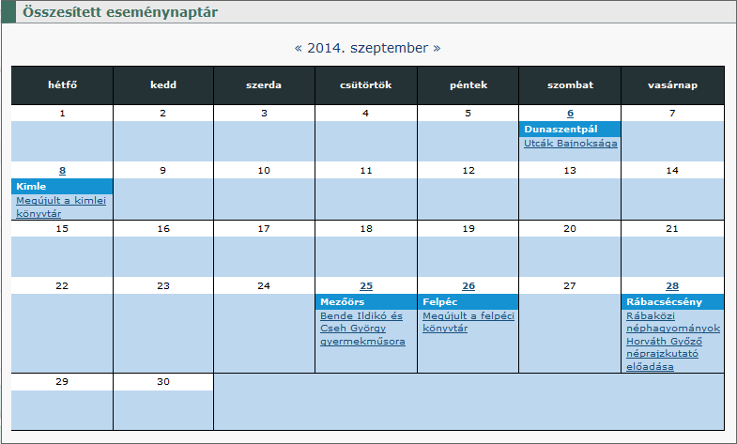
A weblapon közzétett információk
Szolgáltatásaink
Hírek
Eseménynaptár

Slide 12
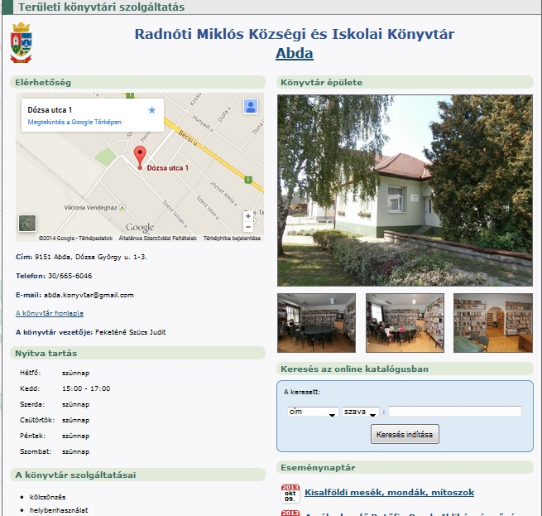
Községenkénti információs oldal
Információk a könyvtárról
Elérhetőségek
Továbblépési lehetőség a település honlapjára
Rendezvények
Képgaléria
Online katalógus
Információ az előfizetett folyóiratokról
Újdonságok a könyvtár állományában

Slide 13

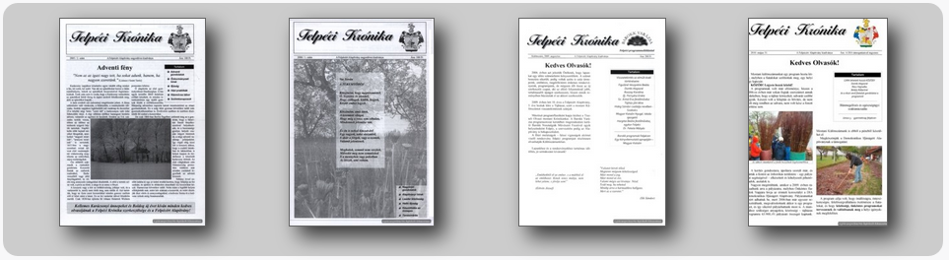
Digitalizált helyismereti dokumentumok
Települési
sajtótermékek

Slide 14




Digitalizált helyismereti dokumentumok
Helyismereti monográfiák

Slide 15
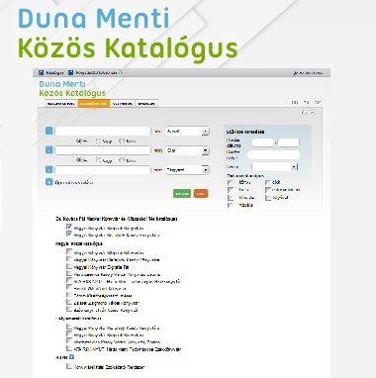


Digitalizált helyismereti dokumentumok
A településről szóló információk, dokumentumok könyvtárunk adatbázisaiban

Slide 16
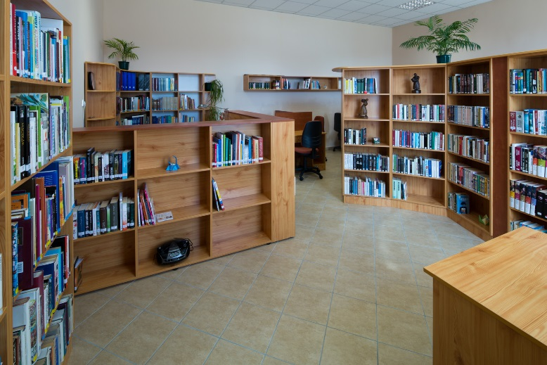
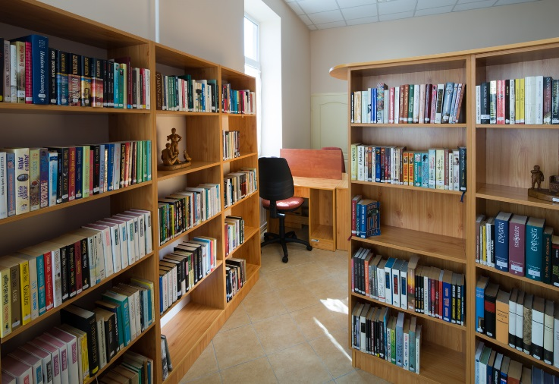
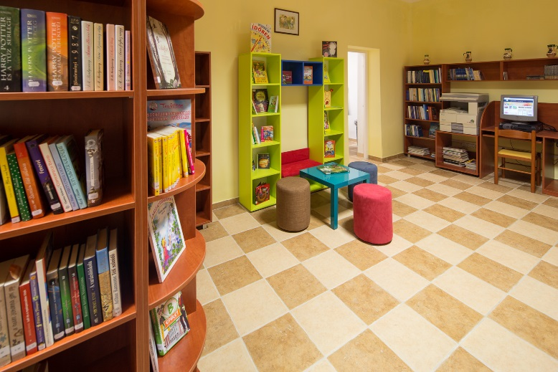
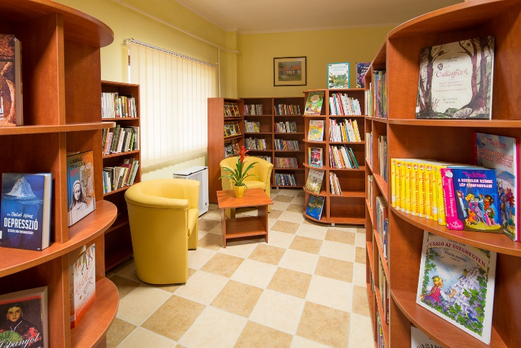
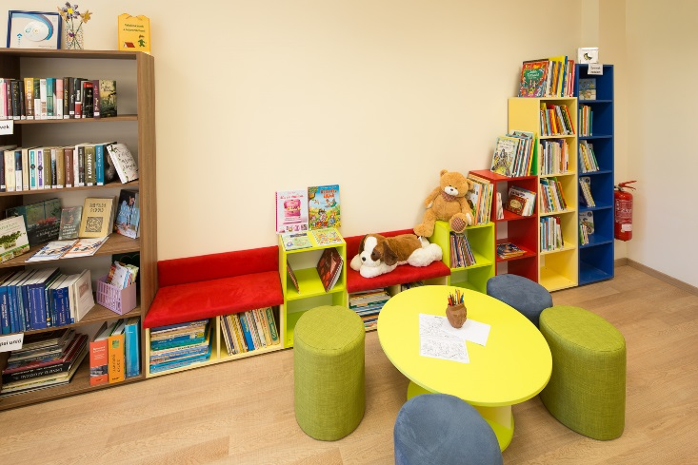
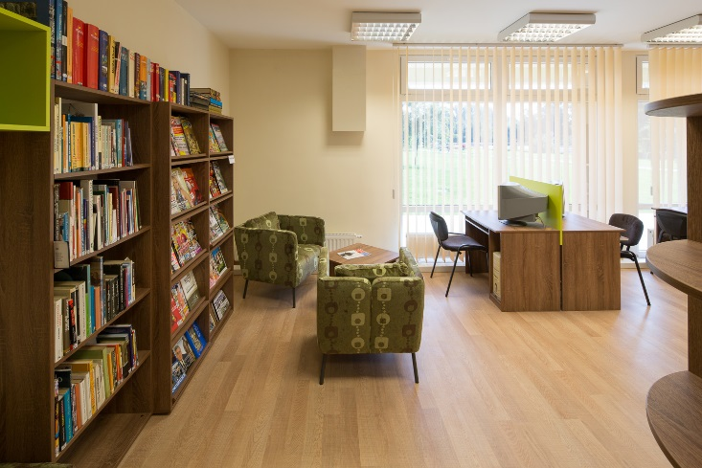
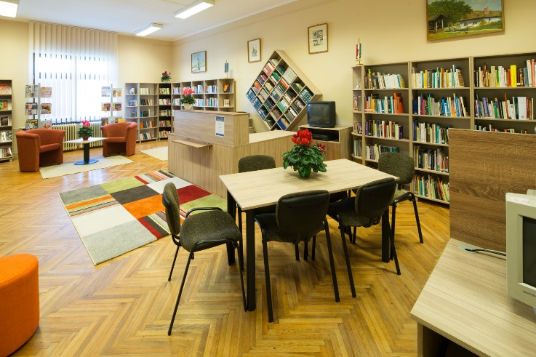
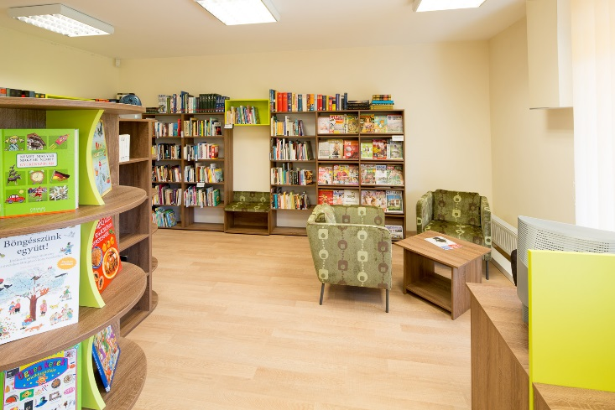
Jó gyakorlatok

Slide 17
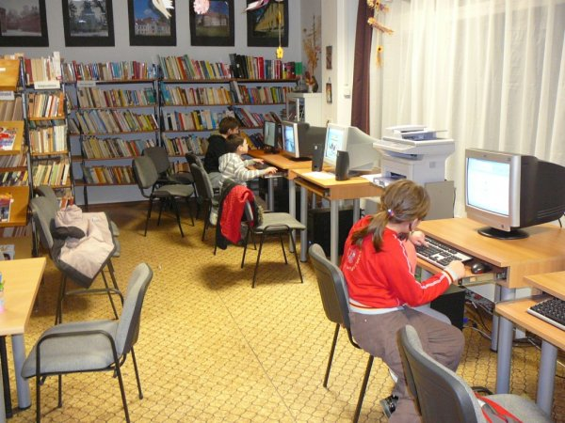
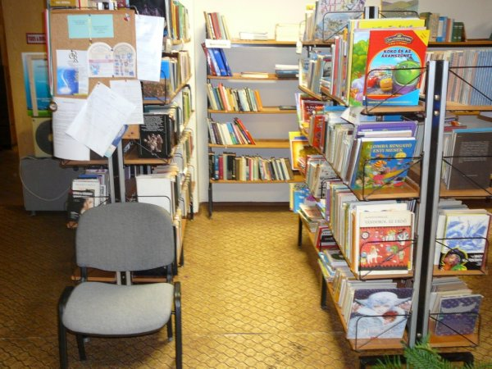
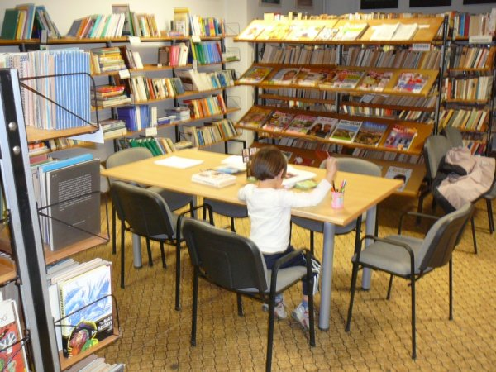
Kimle
felújítás előtt…

Slide 18
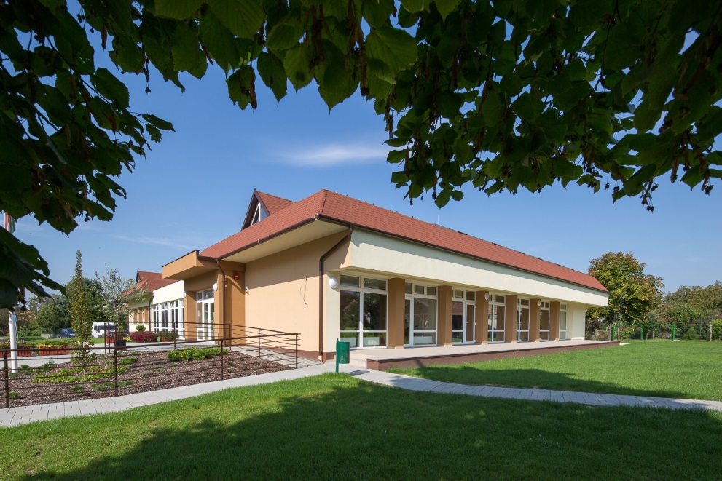
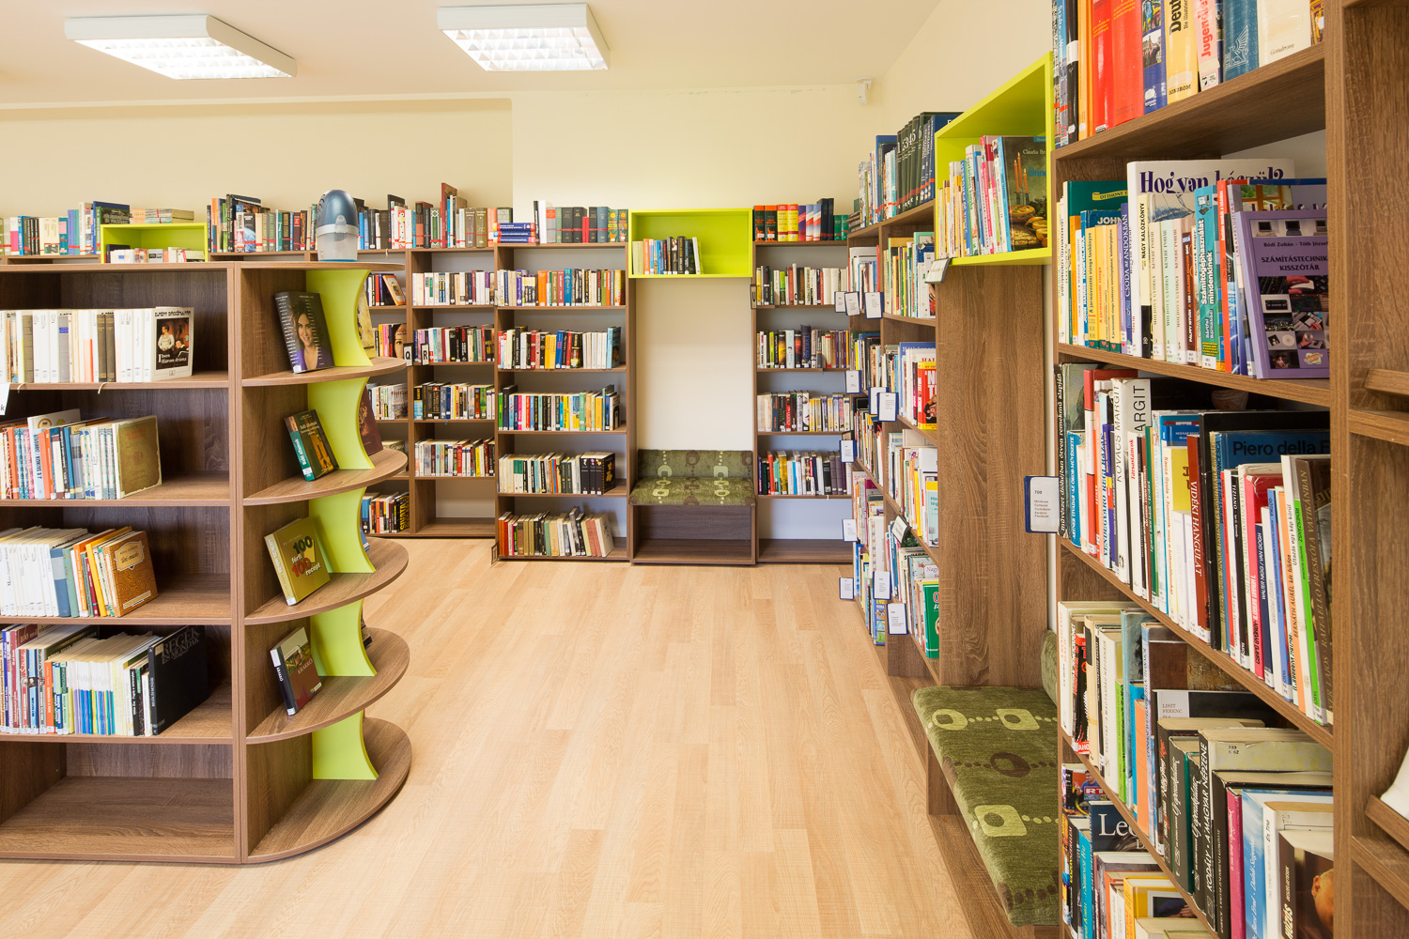
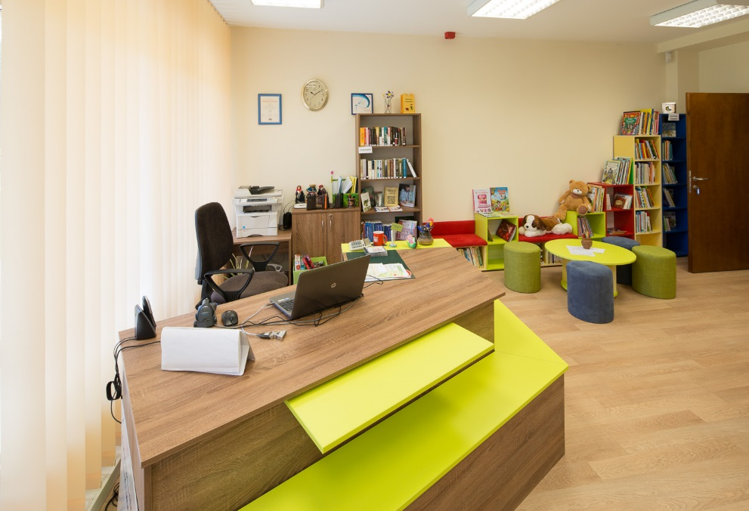
Kimle
felújítás után

Slide 19


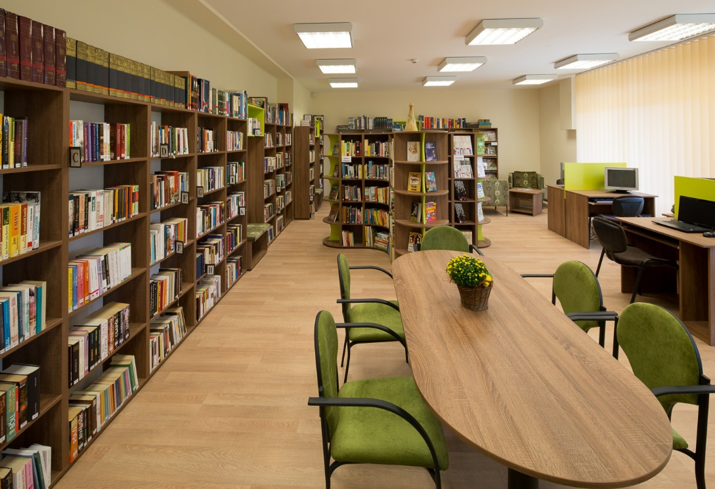
Kimle
felújítás után

Slide 20
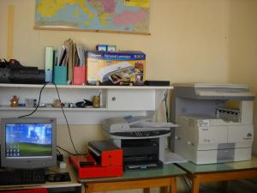
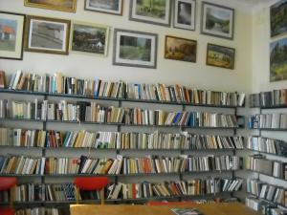
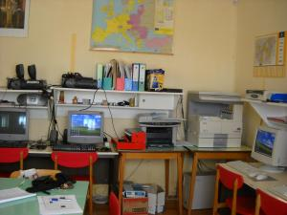
Felpéc
felújítás előtt…

Slide 21
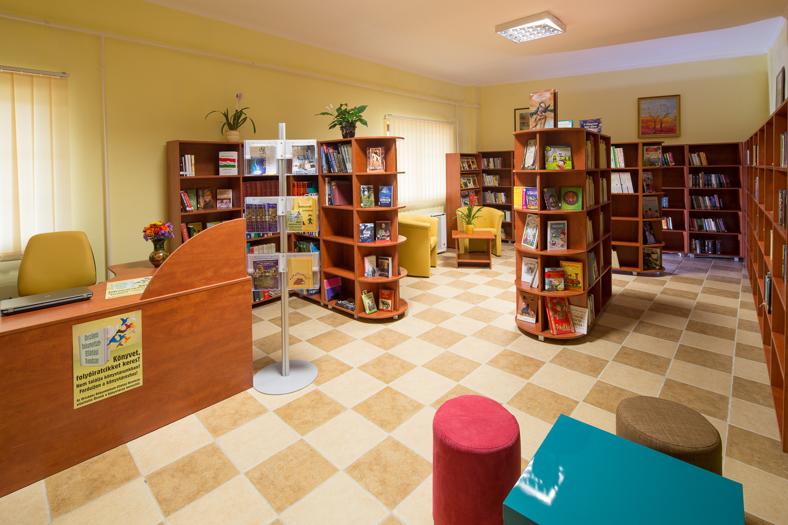
Felpéc
felújítás után

Slide 22
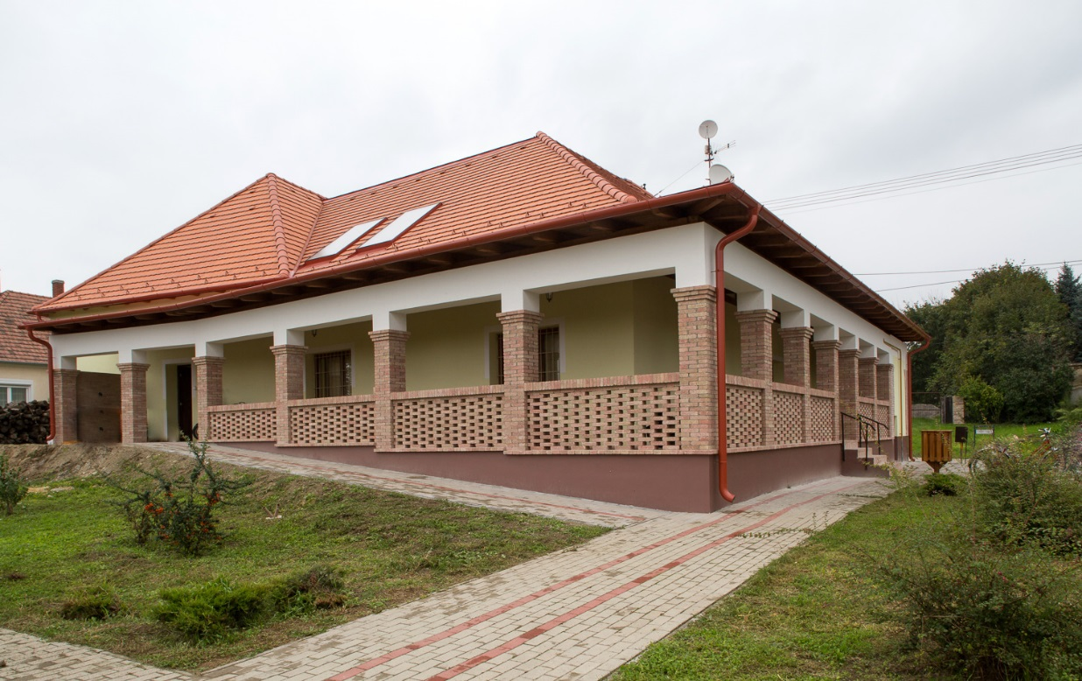
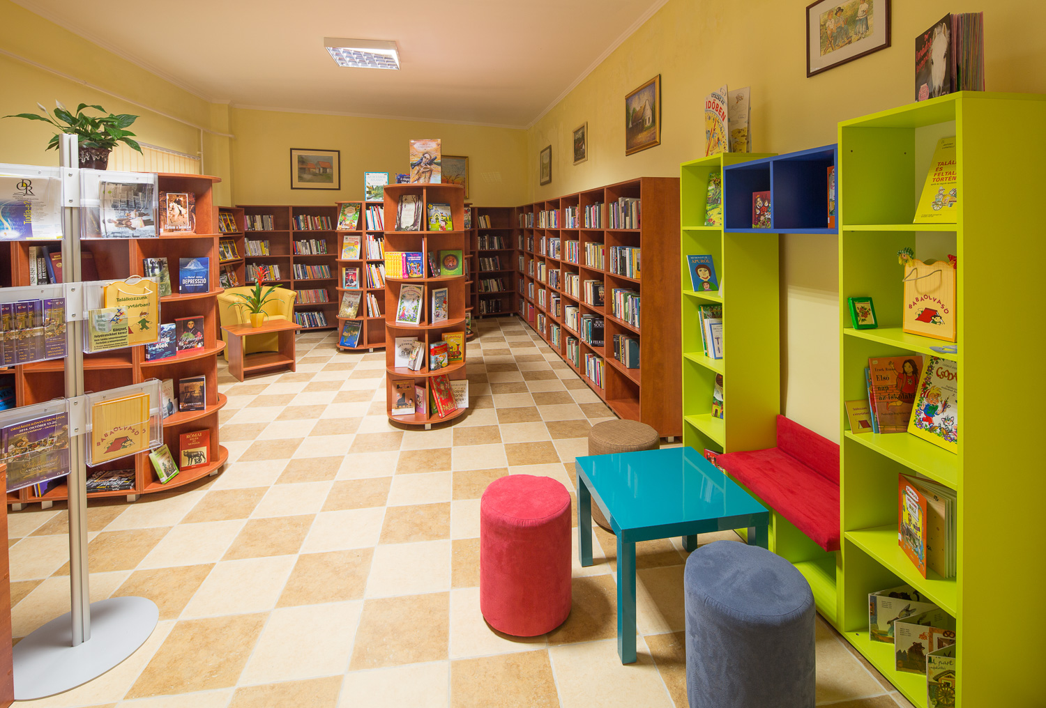

Felpéc
felújítás után

Slide 23
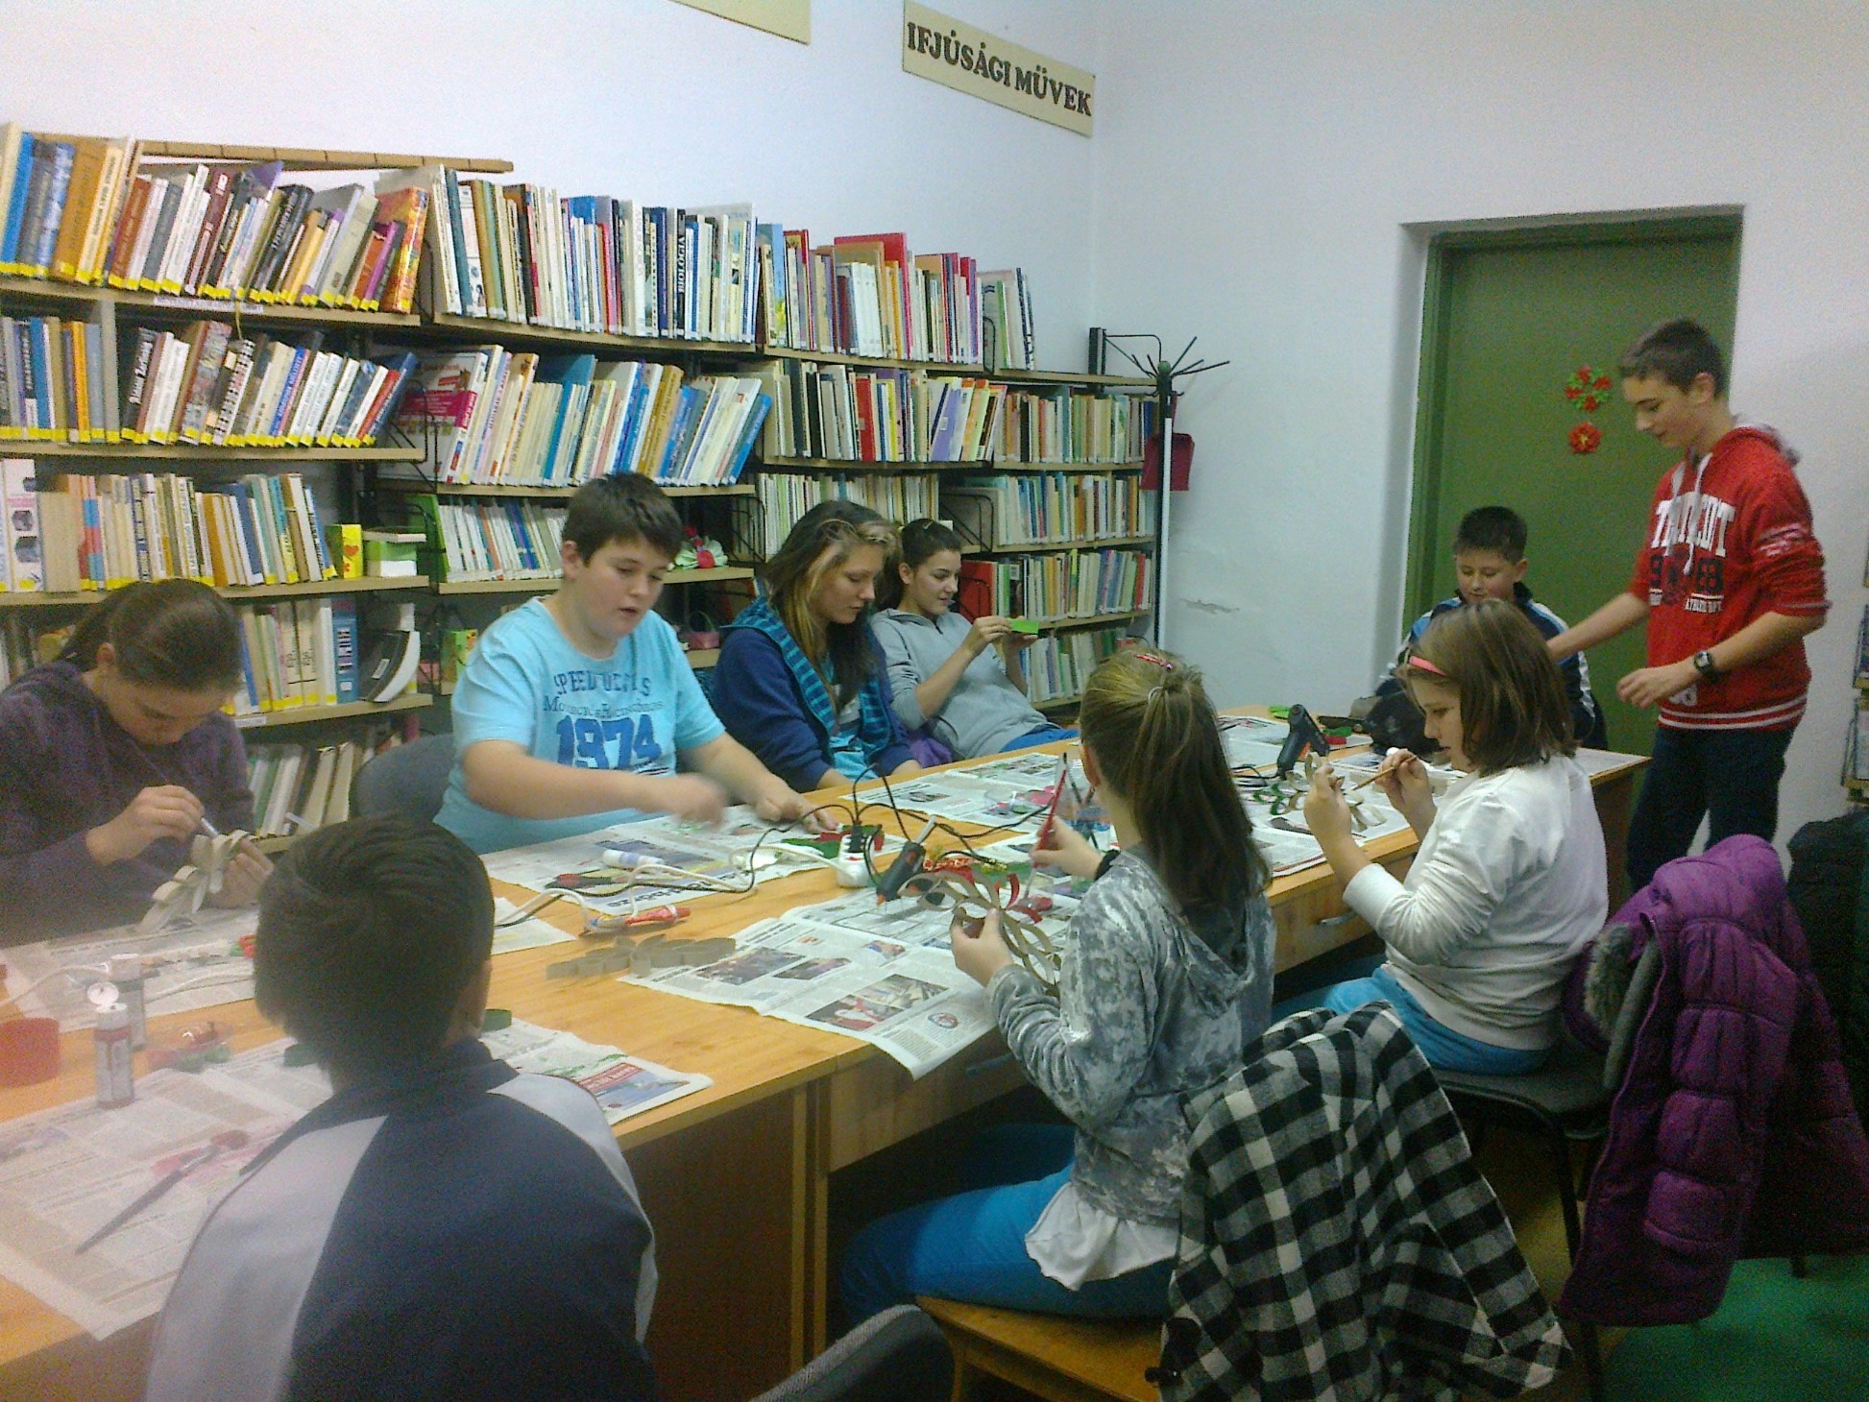
Bogyoszló
felújítás előtt…

Slide 24
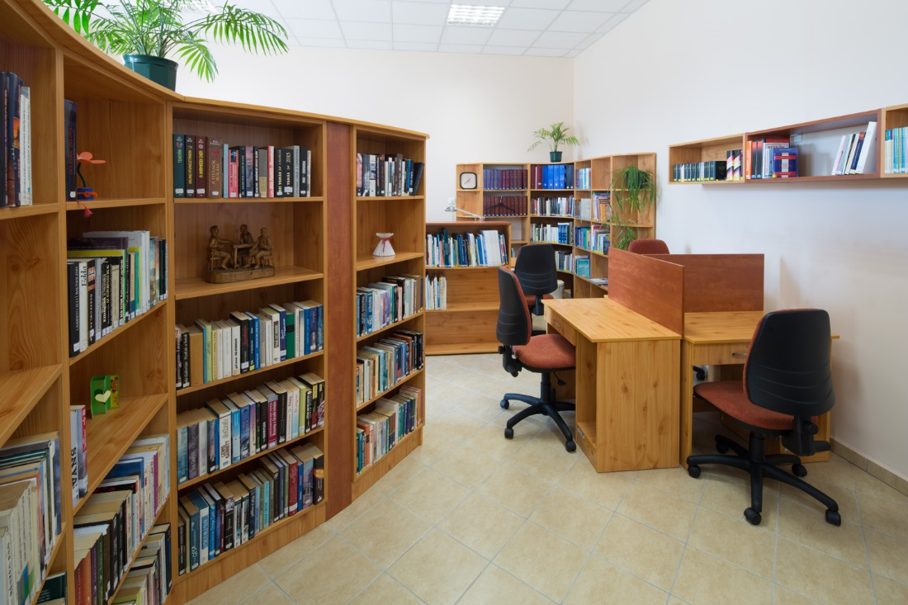
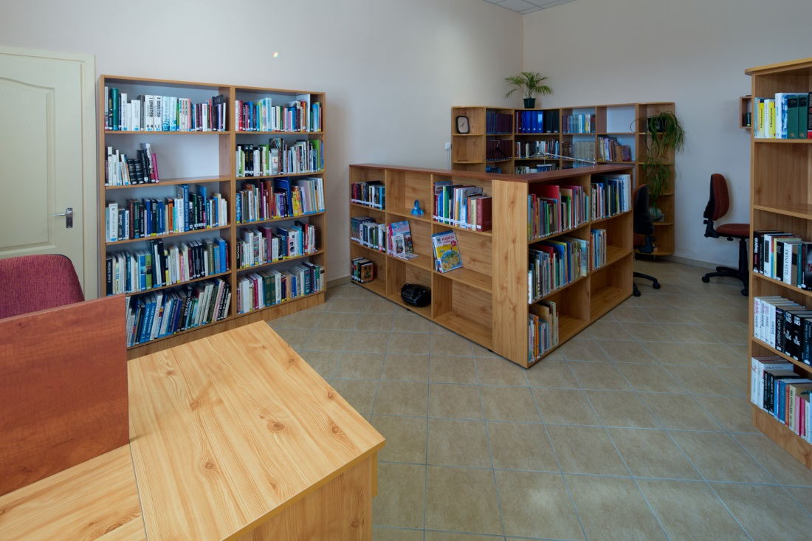


Bogyoszló felújítás után

Slide 25
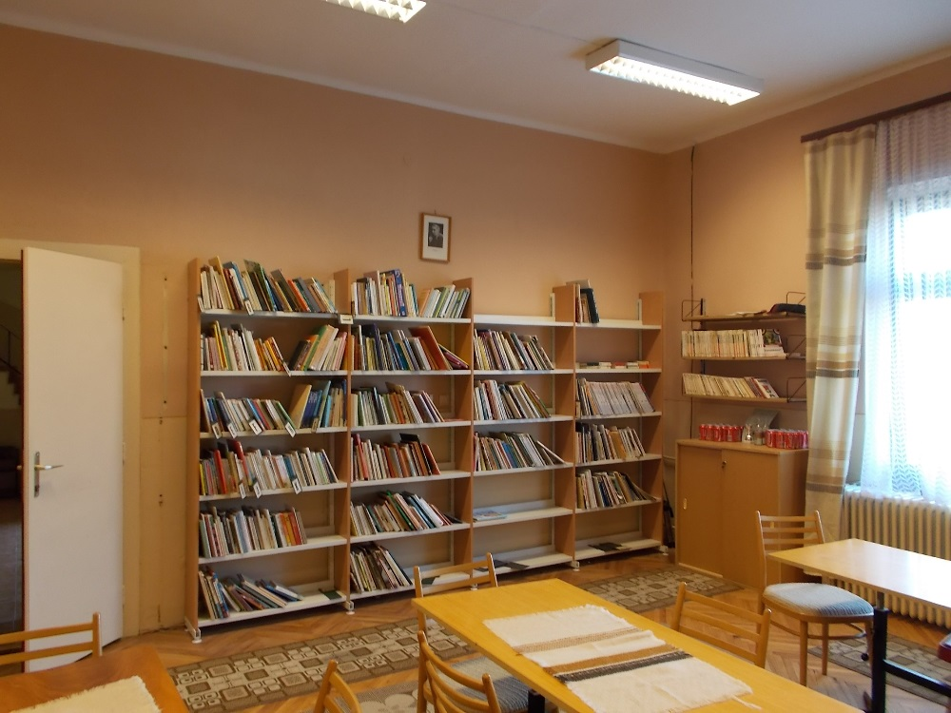

Vitnyéd
felújítás előtt…

Slide 26

Vitnyéd
felújítás után

Slide 27
Vitnyéd
felújítás után

Slide 28



Vitnyéd felújítás után

Slide 29
Köszönöm a figyelmet!
Dr. Horváth Sándor Domonkos
Dr. Kovács Pál Megyei Könyvtár és Közösségi Tér
igazgató
hsdhsi@gyorikonyvtar.hu

